Slide 1
斜拉桥
S5搭建平台 · 备选入门课 B11 · 纯结构第一课
汉堡包结构 · 梁延长 · 对称与斜拉
Notes:
封面。

Slide 2
任务：你是桥梁小工程师
桥要跨过一条很宽很宽的河，
桥面不够长、中间还不能搭桥墩挡住大船，怎么办？
像小动物们手挽手一样，一段一段把梁接长，
再用两根高塔和斜斜的绳子把桥面吊住——
今天我们就来做这样一座斜拉桥！
🍔
🧱
⚖️
汉堡包结构
梁的延长
对称与斜拉
Notes:
目标：先不看成品，先想办法。

Slide 3
💡 原理：桥为什么不塌？
桥塔
左边拽
右边拽
桥塔在中间，左右斜索像两个人一左一右拽桥面，拉力一样大、互相抵消，桥面就被稳稳吊住！
Notes:
原理：中间塔，左右等长拉力。

Slide 4
💡 原理：汉堡包结构 & 三角形
① 汉堡包结构
② 三角形最稳定
凸点砖-薄片一层层夹紧，梁才立得直！
塔+斜索+桥面围成三角形，推不动！
Notes:
原理：汉堡包+三角形。

Slide 5
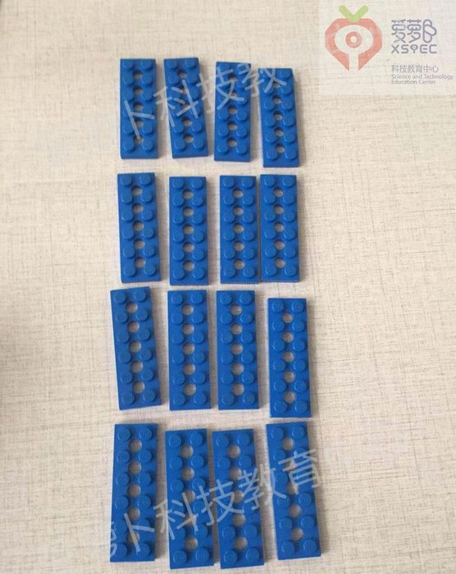
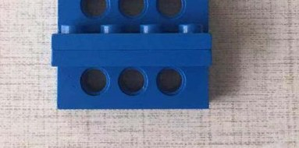
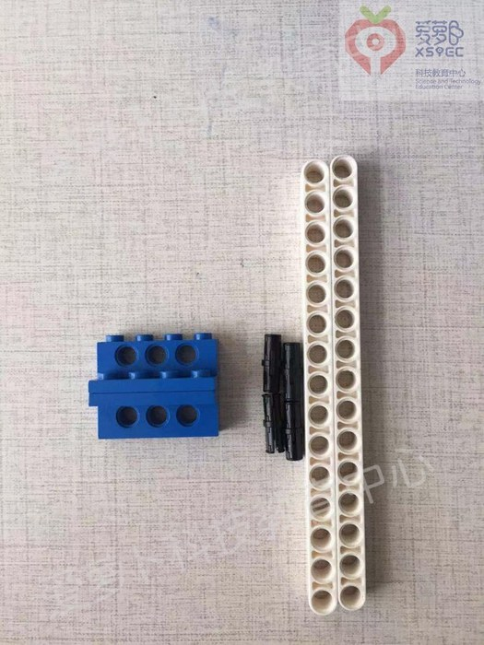
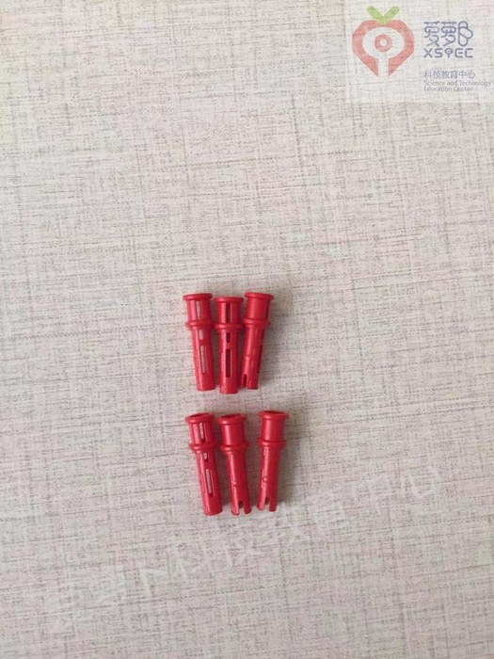
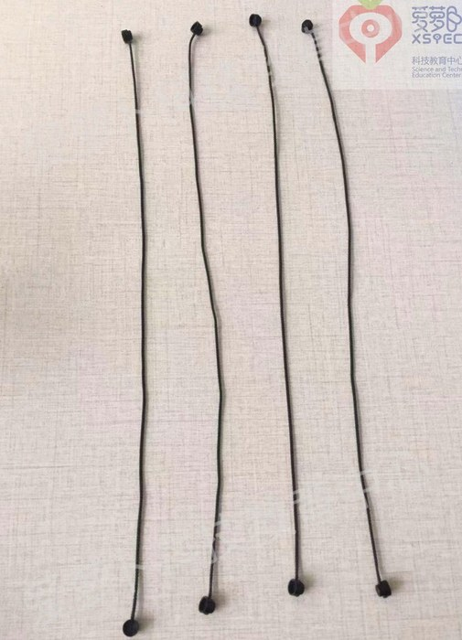
该选哪些新零件？
凸点砖
薄片
光滑带孔梁
销
鱼线
搭汉堡包
打补丁
当高塔
别住零件
斜拉索
Notes:
零件。

Slide 6
搭建①：先做汉堡包底座
像夹汉堡一样，
把梁夹在中间，
梁就竖直站稳、
一推也不倒！
凸点砖→薄片→凸点砖→薄片
Notes:
搭建1。

Slide 7
搭建②：梁接长，对称排塔
两根梁打补丁接长
梁不够高就接长。
塔柱左右对称排，
桥才平衡不歪！
左右数量一样=对称
Notes:
搭建2。

Slide 8
搭建③：架桥面，铺马路
桥面要平平的，
车子才能开过去！
蓝色长梁架在塔中间，小砖铺满桥面
Notes:
搭建3。

Slide 9
搭建④：拉上斜索
斜索把桥面吊住！
塔+索+桥面围成
三角形，最稳定！
鱼线一头挂塔尖、一头斜拉到桥面
Notes:
搭建4。

Slide 10
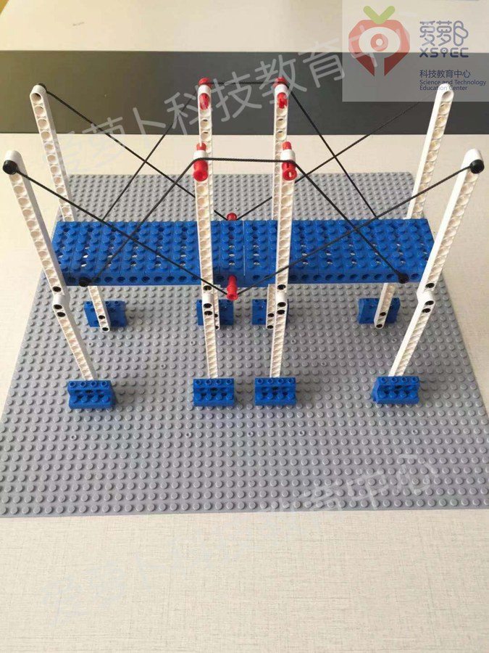
🌉 我们的斜拉桥完成啦！
推一推、晃一晃：
✅ 塔立得直
✅ 桥面接得长
✅ 左右对称不歪
✅ 斜索吊得稳
Notes:
最后才给实景完成图。

Slide 11
回家小任务
① 给爸爸妈妈讲：
汉堡包结构怎么把塔立住？
② 出门找一找：
身边的桥是斜拉桥吗？
③ 拓展挑战密码：b11a
Notes:
回家任务。

Slide 12
你今天就是最棒的桥梁小工程师！
Notes:
收尾。

